Slide 1
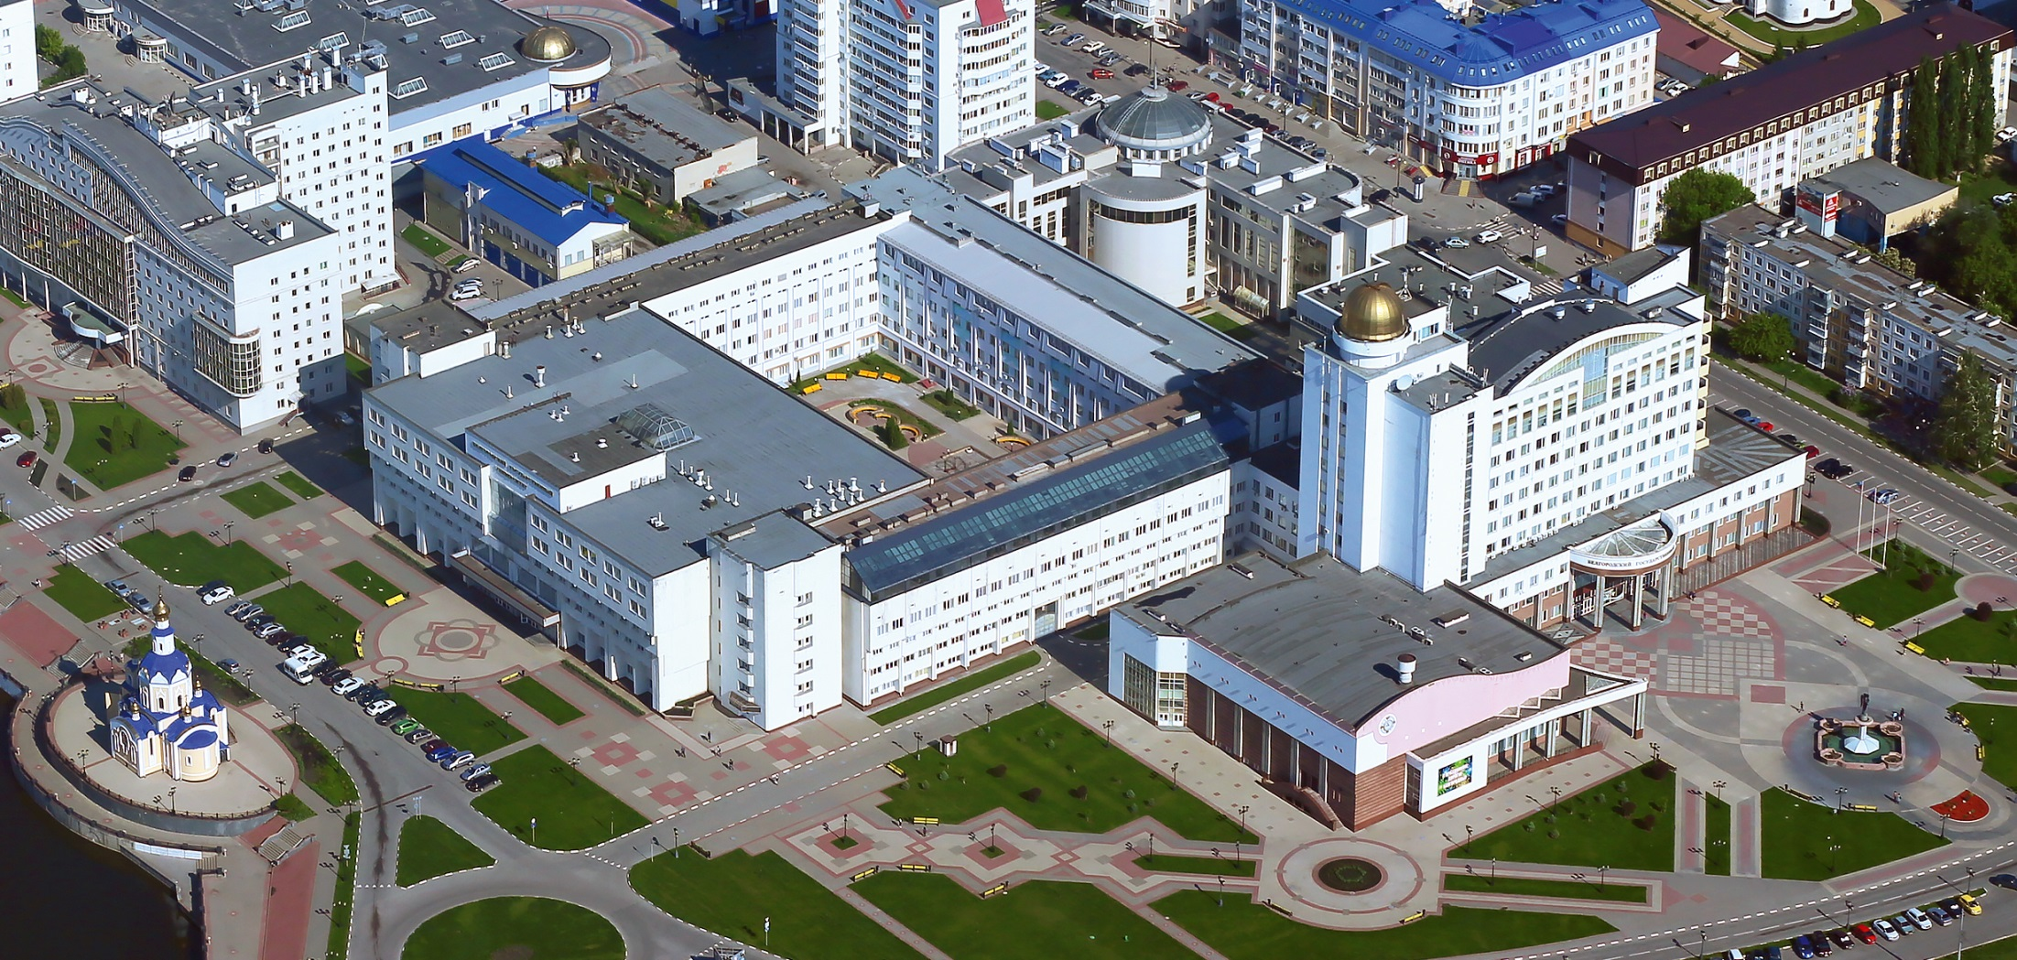
ПРИЛОЖЕНИЕ
к распоряжению
от ___.___._____ № ______
Направление подготовки
05.06.01 НАУКИ О ЗЕМЛЕ

Slide 2
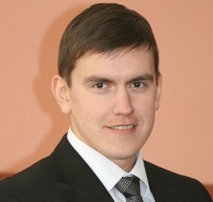
Название структурного подраздедения
«Аспирантура – одна из форм подготовки кадров высшей квалификации. Для тех, кто понял, что обычной программы ему недостаточно и он хочет погрузиться в премудрости науки могут продолжить образование в аспирантуре. Решение поступить в аспирантуру является серьезным шагом………»
Игнатенко Игнат Михайлович,
Директор института наук о Земле,
К.т.н., доцент

Slide 3




ОБРАЗОВАТЕЛЬНАЯ ДЕЯТЕЛЬНОСТЬ
АСПИРАНТУРА
Срок обучения | 3 года/4 года
Форма обучения | Очная/заочная
Язык обучения | Русский
Основные профессиональные образовательные программы
Землеустройство, кадастр и мониторинг земель
Геоэкология (по отраслям)
Квалификация выпускников, перспективы защиты
Исследователь. Преподаватель-исследователь
Защита кандидатской диссертации на степень кандидата географических наук в диссертационном совете ___________________________
Академические партнеры
Ляонинский технический университет (Китай)
Казахский национальный университет им. Аль Фараби (Казахстан)
Университет прикладных наук Ханзе (Нидерланды)
Российский государственный геолого-разведочный университет им. Серго Орджоникидзе
Вступительные испытания
История и философия науки | Тестирование
Иностранный язык | Тестирование
Специальность | Устно
Контакты
г.Белгород , ул. Победы, 85, корп. 12, кабинет 4-7
+7 (4722) 30-10-36
Postgraduate@bsu.edu.ru
http://abitur.bsu.edu.ru/abitur/rules/06/
https://vk.com/aspirant_bsu
Гранты/стипендиальные программы
Аспиранты принимают участие в подготовке и реализации оплачиваемых научных грантов в таких фондах как РФФИ, РГО, РНФ, Erasmus.
Стипендиальных программах: стипендия Губернатора, стипендия Президента и Правительства, стипендия Президента для обучения за рубежом.

Slide 4
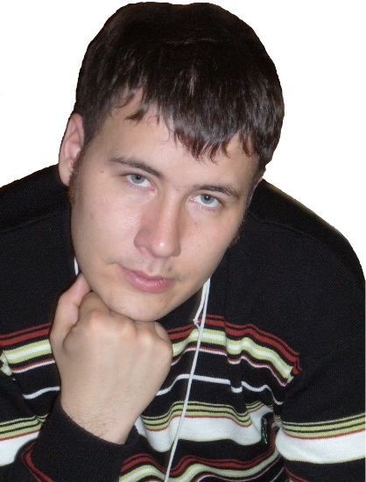
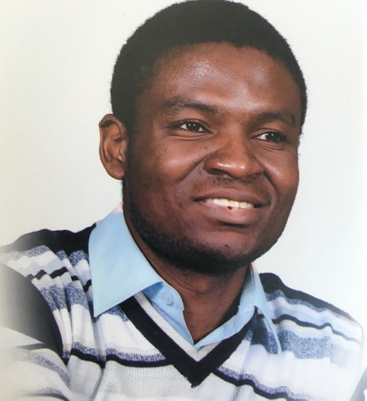
Почему я выбрал … (мнение выпускников)
Землеустройство, кадастр и мониторинг земель
Геоэкология
Новых Иван Евгеньевич,
кандидат географических наук, начальник отдела ГИС ООО «Стройизыскание»
Морабандза Куму Буйа,
Специалист оранжерейного хозяйства управления ландшафтных работ и обслуживания территорий НИУ «БелГУ»
Еще будучи студентом выпускного курса я мечтал поступить в аспирантуру на факультете, где обучался. В первую очередь, потому что не желал расставаться со студенческой скамьей, с вузом, с образом жизни студента. Во-вторых, очень хотел связать свою жизнь с наукой, оставить в ней след. Программу аспирантуры «Землеустройство, кадастр и мониторинг земель» выбрал потому что мне всегда были интересны аспекты земельно-имущественных отношений в России, обладающей самой большой площадью земельного фонда в мире, где земля является главным богатством.
Геоэкология - комплексная наука на стыке экологии, геологии, геохимии, биологии и географии. Основной задачей геоэкологии является изучение изменений жизнеобеспечивающих ресурсов геосферных оболочек под влиянием природных и антропогенных факторов, их охрана, рациональное использование и контроль с целью сохранения для нынешних и будущих поколений людей продуктивной окружающей среды. Геоэколог может реализовать себя не только на производстве, в частных или государственных корпорациях и компаниях, но и в научной и образовательной сферах. Я как раз планирую стать преподавателем в области охраны окружающей среды, поэтому поступил в аспирантуру по программе «Геоэкология».

Slide 5
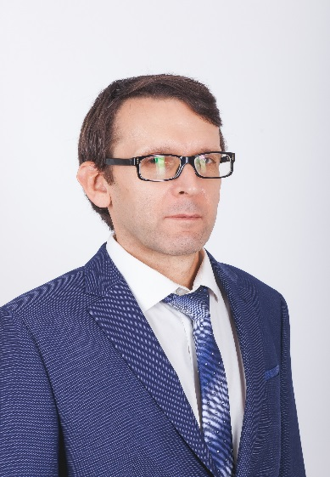
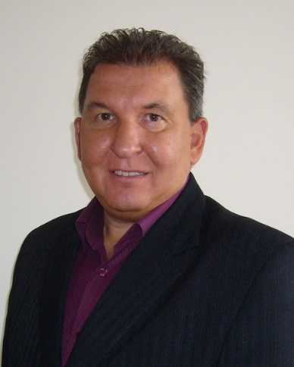
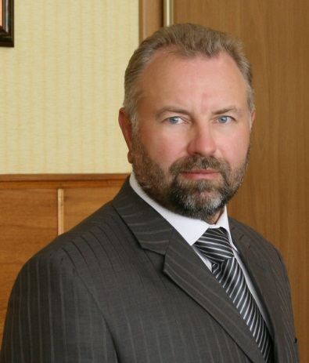
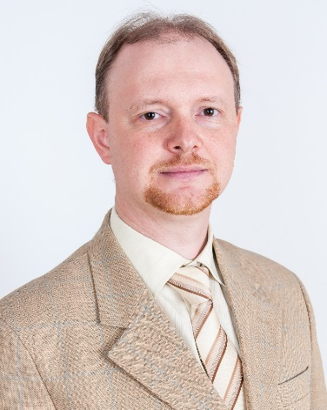
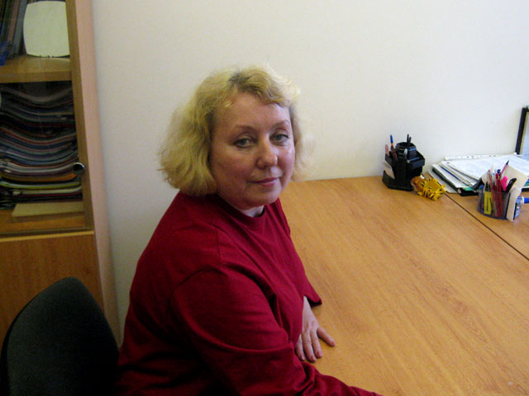
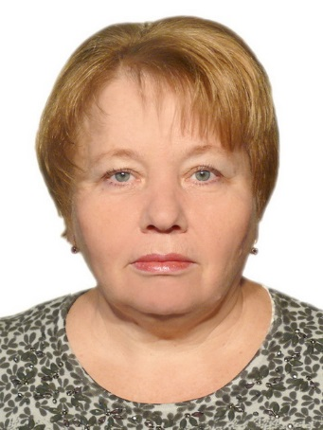
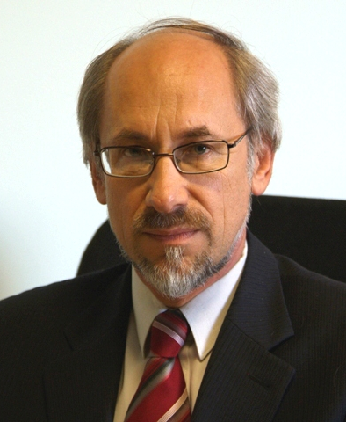
Научное руководство аспирантами осуществляют доктора наук
Чендев Юрий Георгиевич,
д.г.н., доцент.
Сфера научных интересов: генезис, эволюция и география почв, историческая география и археологическое почвоведение.
Автор теории природной и антропогенной эволюции лесостепных почв Среднерусской возвышенности в голоцене
Лукин Сергей Викторович,
д.с-х.н., профессор.
Сфера научных интересов: мониторинг, эколого-токсикологическая оценка содержания химических элементов в почве и сельскохозяйственных растениях
Голеусов Павел Вячеславович,
д.г.н., доцент.
Сфера научных интересов: геоэкология, реставрационная экология, мониторинг состояния окружающей среды, рекультивация земель, реставрационная экология
Корнилов Андрей Геннадьевич,
д.г.н., профессор.
Сфера научных интересов: геоэкология, охрана окружающей среды
Лисецкий Федор Николаевич,
д.г.н., профессор.
Сфера научных интересов: разработка принципов почвозащитного и экологического обустройства агроландшафтов, математическое моделирование процессов воспроизводства почв, изучение эволюции почв в природном и антропогенном тренде, исследование пространственно-временной организации ландшафтов и ее изменения в результате земледельческого освоения
Смирнова Лидия Григорьевна,
д.б.н., профессор.
Сфера научных интересов: почвоведение, агрохимия, экология, ландшафтная экология, ландшафтное планирование, землеустройство
Новых Лариса Леонидовна,
к.б.н., доцент.
Сфера научных интересов: почвоведение, геоэкология, методика преподавания географии и экологии

Slide 6

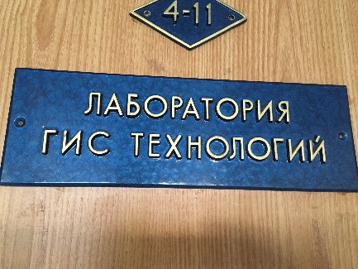
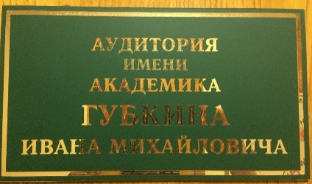
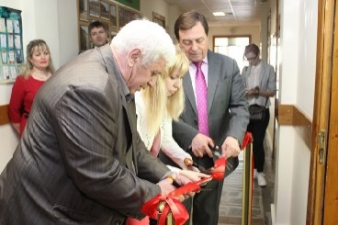
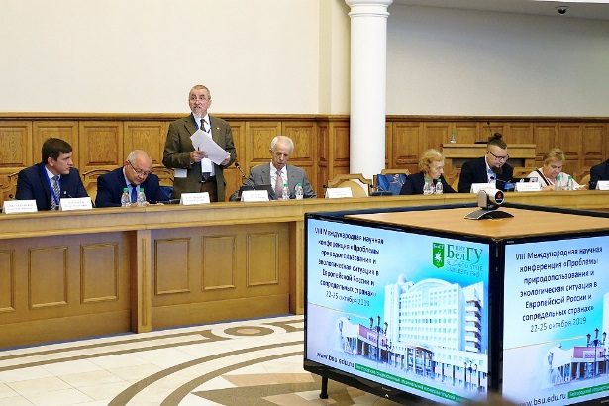
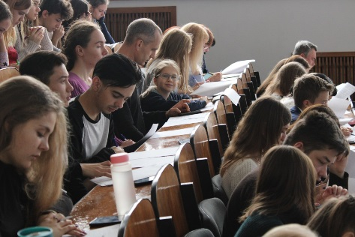
НАУКА
Научные мероприятия
Наличие научных, международных лабораторий, школ ….
XXXII Пленум Геоморфологической Комиссии РАН «Антропогенная геоморфология: наука и практика»
Объединенный пленум Учебно-методических советов по направлениям «География», «Картография и геоинформатика», «Гидрометеорология», «Экология и природопользование» Федерального учебно-методического объединения (ФУМО) по укрупненным группам специальностей и направлений «Науки о Земле»,
VII съезд Общества почвоведов имени В.В. Докучаева,
Международная научная конференции «Проблемы природопользования и экологическая ситуация в Европейской России и сопредельных странах»,
Региональный этап всероссийского чемпионата по решению кейсов в области горного дела
Образовательная акция «Всероссийский географический диктант»
Международный симпозиум «Освоение месторождений минеральных ресурсов и подземное строительство в сложных гидрогеологических условиях»
Всероссийское совещание «Mеловая система России и ближнего зарубежья: проблемы стратиграфии и палеогеографии»
и др.
Наличие именных аудиторий, соответствующих профилю образовательной программы

Slide 7
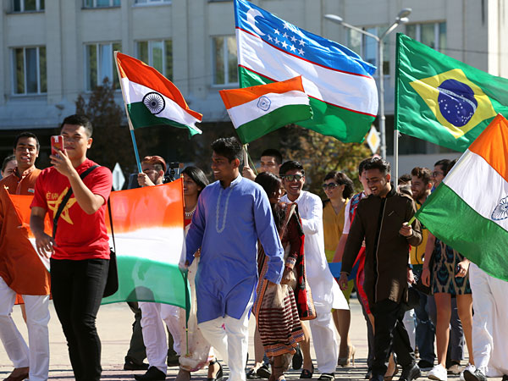
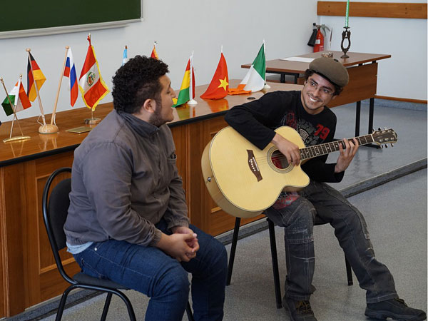
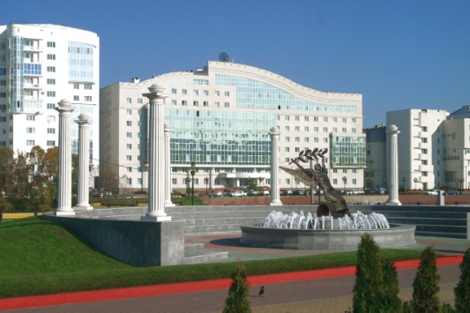
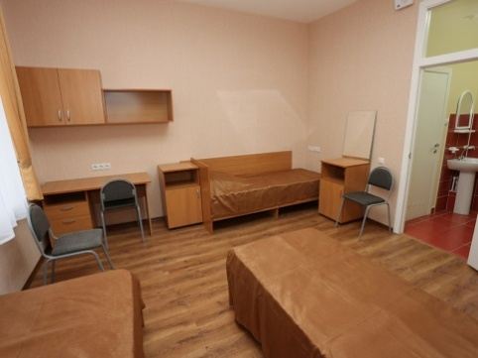

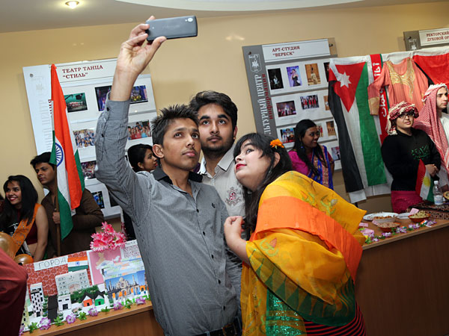
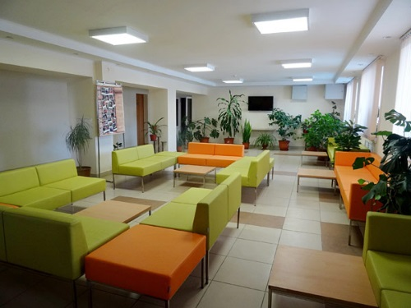
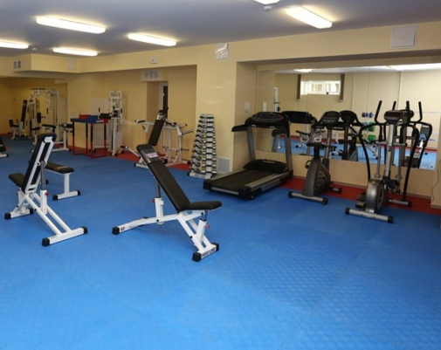
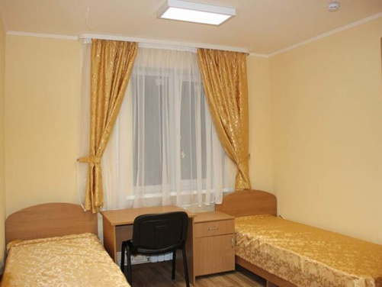
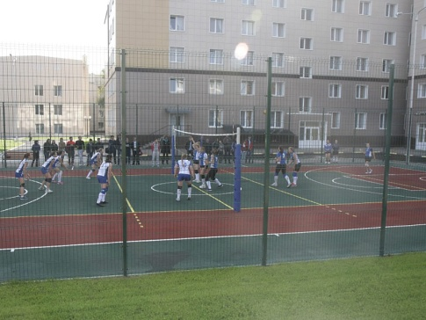
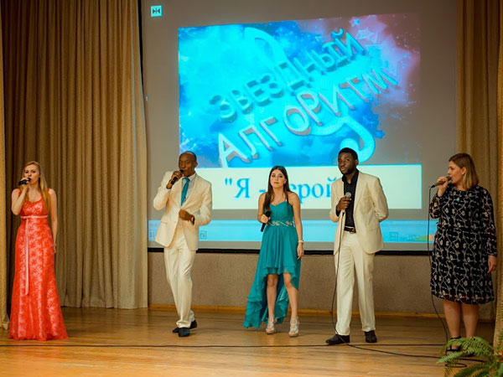
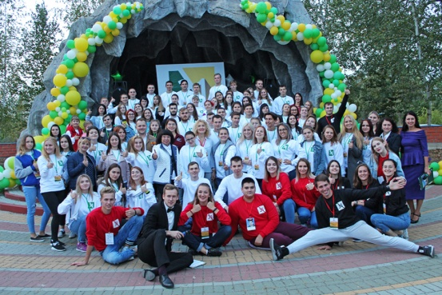
СТУДЕНЧЕСКАЯ ЖИЗНЬ
СТУДЕНЧЕСКИЙ ГОРОДОК
В институте обучаются аспиранты из стран ближнего и дальнего зарубежья. Они принимают активное участие в студенческих организациях: Студенческое научное общество, Клуб ООН НИУ «БелГУ», Совет землячеств иностранных студентов, Международный студенческий офис.
Аспиранты института проживают в комфортабельных общежитиях, расположенных в непосредственной близости к университету.

